Slide 1
IDENTTRICK
Proposé par Philippe Cichon
Présenté par Jean-Yves Le Chartier

Slide 2
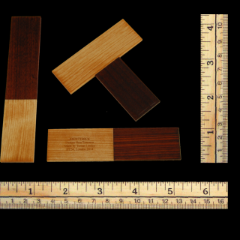
IDENTTRICK
de Vesa Timonen

Slide 3
IDENTTRICK
Essayez ce nouveau casse-tête réalisé par Tomas Lindén qui constituait son casse-tête d'échange pour l'IPP (International Puzzle Party) à Londres en 2014.
Le but est de créer une forme symétrique en miroir. La solution comportera deux moitiés symétriques : une sombre et une claire. Il y aura un espace entre les pièces. Utilisez votre imagination pour tracer une ligne au centre de votre solution afin de visualiser les moitiés symétriques, d’ombre et de lumière. Toutes les pièces sont à plat et ne se recouvrent pas.

Slide 4
IDENTTRICK
Il y a deux solutions (connues).
La solution est très difficile, loin d'être évidente et fait appel aux propriétés de la symétrie selon une droite dans un plan (par rapport à une glace perpendiculaire au plan qui contient les trois pièces) qui, bien sûr, n'est pas obligatoirement orthogonale par rapport aux cotés des pièces.
Comme le plaisir de trouver est proportionnel à la difficulté, la solution ne doit pas être diffusée par respect envers l'auteur.

